Slide 1
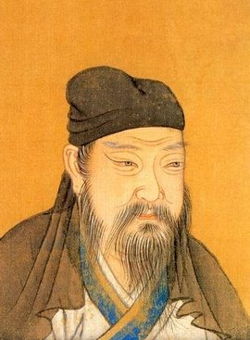
司马光
语文 三年级 上册 配人教版
主讲人：PPT818
时间: xxx

Slide 2
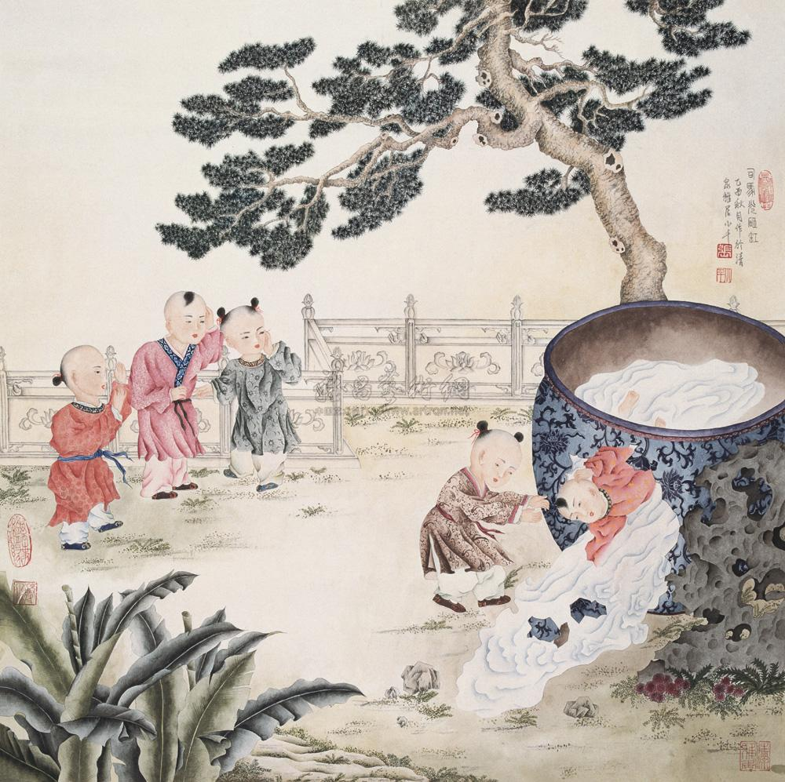
新课导入
文言文是我国古代优秀文化宝库中的一朵绚丽灿烂的奇葩。它文字简约，却理寓其中，意义深远；语言凝练，却不失形象生动。《司马光》就是这样一篇文言文。我们一起来领略一下文言文的魅力吧！

Slide 3
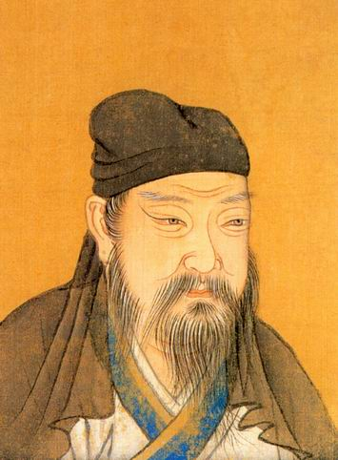
资料宝袋
司马光（1019～1086），字君实，号迂叟，世称涑水先生。北宋时期著名政治家、史学家、散文家。司马光自幼嗜学，尤喜《春秋左氏传》。司马光的主要成就反映在学术上。其中最大的贡献，莫过于主持编写《资治通鉴》。

Slide 4
字词乐园
sī
tínɡ
dēnɡ
diē
会写字
司
庭
登
跌
zhònɡ
qì
chí
众
弃
持

Slide 5
字词乐园
易错提示
庭：里面是“廷”不要写成“延”。
弃：下面的撇和竖要出头。

Slide 6
字词乐园
会认字
sī
司
组词：司机 公司 司令
diē
跌
组词：跌倒 跌落 下跌
jiē
皆
组词：比比皆是 有口皆碑

Slide 7
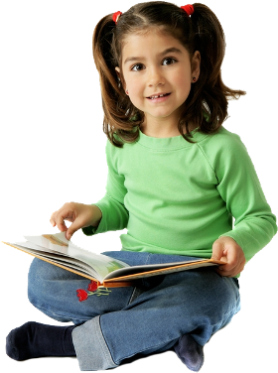
字词乐园
词语解释
庭：庭院、院子里。
瓮：盛物的陶器，口小肚大。
皆：全，都。
戏：玩耍。
于：在。

Slide 8
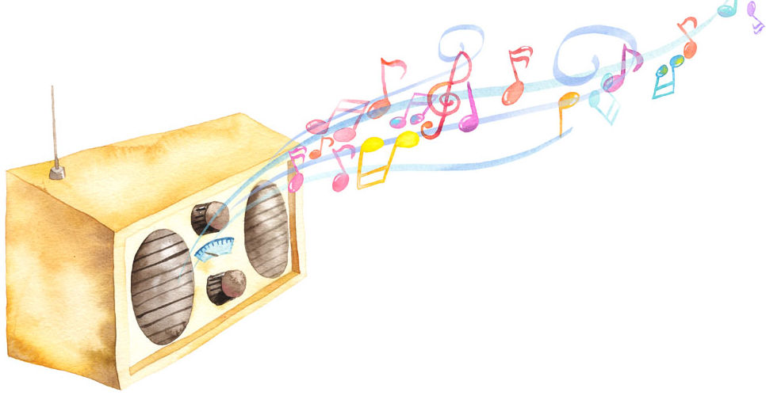
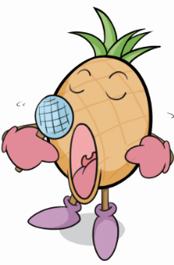
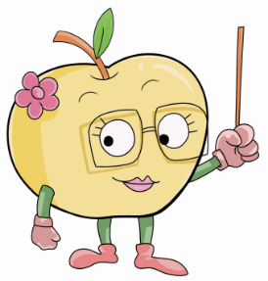
课文朗读
小喇叭朗读开始了，点一点音箱，一起听。
边听边想：课文主要写了什么？

Slide 9
初步感知
初步感知1
1.课文主要写了什么？
本课讲的是司马光砸缸救伙伴的故事，表现了司马光的聪明机智、遇事沉着冷静。

Slide 10
初步感知
初步感知2
2.课文中哪个地方写出了司马光很聪明？
光持石击瓮破之，水迸，儿得活。

Slide 11
重难点解析
重难点1
读准停顿
群儿/戏于庭，一儿/登瓮，足跌/没水中，众/皆弃去，光/持石/击瓮/破之，水迸，儿/得活。

Slide 12
重难点解析
重难点2
句子理解
小提示
很多孩子。
这里指小伙伴。
院子里。
文中指后院里。
文言文翻译成现代文时，为了使语句通顺、内容连贯，需要加入适当的内容。
群儿戏于庭。
群儿
戏
于
庭
玩耍
在
翻译：有一次，司马光跟小伙伴们在
后院里玩耍。
有一次，司马光

Slide 13
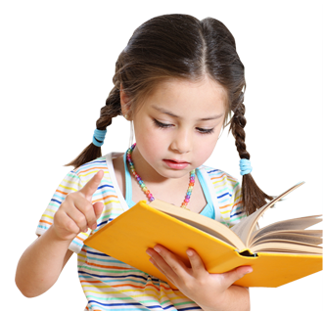
重难点解析
有个小孩
爬到缸沿上玩。
没水中
一儿登瓮，足跌没水中。
一儿
登瓮
足跌
一不小心，
掉到缸里。
眼看那孩子
在水里快要没顶了。
翻译：院子里有一口大水缸，有个小孩爬到缸沿
上玩，一不小心，掉到缸里。缸大水深，
眼看那孩子快要没顶了。

Slide 14
重难点解析
别的孩子们
众皆弃去。
众
皆
弃去
都
跑到外面
翻译：别的孩子们一见出了事，吓得边哭
边喊，跑到外面向大人求救。

Slide 15
重难点解析
从地上捡起
一块石头
使劲向水缸砸去
之
光持石击瓮破之，水迸。
持石
击瓮
水迸
它 指水缸
水流了出来
翻译：司马光却急中生智，从地上捡起一块大石头，
使劲向水缸砸去，“砰!”水缸破了，缸里的
水流了出来。

Slide 16
重难点解析
儿得活。
翻译：被淹在水里的小孩得救了。。

Slide 17
重难点解析
重难点3
学习文言文的技巧
看——注释
联系——上下文
查找——资料书
遇到难句——反复多读几遍
还读不懂的——做批注

Slide 18
重难点解析
重难点4
文言文与现代文的不同
文言文语言精练，简短，
文言文的概括能力强。
现代文语言优美通顺，但没有概括能力。

Slide 19
板书设计
群儿戏于庭
一儿登瓮，足跌没水中
司马光
光持石击瓮破之
儿得活

Slide 20
课堂演练
1.选择正确的读音，打“√”。
群儿戏于庭，一儿登瓮，足跌（tiě diē）没（méi mo）水中，众皆（kǎi jiē）弃去，光持（chí cí）石击瓮破之，水迸（bènɡ bìnɡ），儿得活。
√
√
√
√
√
2.先解释带点词，再解释整句话的意思。
群儿戏于庭。（ ）
玩耍
有一次，他跟小伙伴们在后院里玩耍。

Slide 21
课堂演练
3. 课文梳理
文言文《司马光》以精练的笔触，勾勒出一个 的七岁男孩形象。“众皆弃去，光持石击瓮破之”实为文眼，凸显了司马光的 ， 。全篇内容简单，言简意赅，但故事情节完整。
机敏
聪颖机智
遇事沉着冷静

Slide 22
感谢聆听
语文 三年级 上册 配人教版
主讲人：PPT818
时间: xxx

